Slide 1

DOSKONALENIE TRENERÓW WSPOMAGANIA OŚWIATY
W ZAKRESIE WSPOMAGANIA SZKÓŁ W ROZWOJU KOMPETENCJI MATEMATYCZNO-PRZYRODNICZYCH – I ETAP EDUKACYJNY
DOSKONALENIE TRENERÓW WSPOMAGANIA OŚWIATY POWR.02.10.00-00-7015/17
Moduł IX
Planowanie rozwoju zawodowego uczestników szkolenia w zakresie wspomagania szkół

Slide 2
DOSKONALENIE TRENERÓW WSPOMAGANIA OŚWIATY POWR.02.10.00-00-7015/17
Kompetencje potrzebne do prowadzenia procesu wspomagania na czterech etapach:
Diagnoza
Planowanie działań
Realizacja działań
Podsumowanie i ewaluacja

Slide 3
DOSKONALENIE TRENERÓW WSPOMAGANIA OŚWIATY POWR.02.10.00-00-7015/17
DOSKONALENIE TRENERÓW WSPOMAGANIA OŚWIATY POWR.02.10.00-00-7015/17
Przypomnienie etapów wspomagania szkoły:
Diagnoza - specjalista ds. wspomagania we współpracy z dyrektorem i nauczycielami analizuje szczegółowo potrzeby danej placówki. Rezultatem diagnozy jest wybór obszaru oraz działań, które będą realizowane w szkole czy przedszkolu.
Planowanie działań polega na projektowaniu form doskonalenia zawodowego nauczycieli oraz wdrażania do praktyki szkolnej nabytych przez nich umiejętności i wypracowanych rozwiązań. Dobrze przygotowany plan jest elementem całego procesu wspomagania, gdyż pozwala skutecznie na wprowadzanie zmian w obszarach wynikających z diagnozy pracy szkoły.
Realizacja działań - dzięki niej dokonuje się najważniejsza zmiana - nauczyciele nabywają wiedzę i umiejętności oraz wypracowują nowe rozwiązania i wdrażają je w swojej pracy. Za organizację tego etapu odpowiedzialny jest specjalista ds. wspomagania, który w miarę potrzeb i możliwości szkoły, może pozyskiwać zewnętrznych ekspertów.
Podsumowanie i ewaluacja wspomagania  zadaniem specjalisty jest podsumowanie przeprowadzonych działań, zaś do dyrektora i nauczycieli należy ocena jego przebiegu i efektów. Zalecane jest łączenie ewaluacji wspomagania z ewaluacją wewnętrzną pracy szkoły.

Slide 4
DOSKONALENIE TRENERÓW WSPOMAGANIA OŚWIATY POWR.02.10.00-00-7015/17
Zadania specjalisty do spraw wspomagania:
Pomoc w diagnozowaniu problemów szkoły
Planowanie działań rozwojowych
Organizacja i realizacja zaplanowanych działań - wspólne wypracowanie
zasad wzajemnego uczenia się
Koordynowanie działań, pełnienie funkcji moderatora, doradcy
i inicjatora zmian
Dobór kompetentnych ekspertów
Monitorowanie procesu wspomagania
Ocena przeprowadzonych działań

Slide 5
DOSKONALENIE TRENERÓW WSPOMAGANIA OŚWIATY POWR.02.10.00-00-7015/17
Pożądane postawy pracownika odpowiedzialnego za wspomaganie szkoły:
Otwartość- na uczenie się informacją zwrotną
Zaangażowanie -gotowość do wypracowywania rozwiązań o wysokiej jakości,
Realistyczny optymizm-gotowość do traktowania szkoły jako organizacji uczącej się, refleksyjna
otwartość na zmiany
Źródło: Nowe formy doskonalenia nauczycieli pod red. D. Czerwonki, Ośrodek Rozwoju Edukacji, Warszawa 2013)

Slide 6
DOSKONALENIE TRENERÓW WSPOMAGANIA OŚWIATY POWR.02.10.00-00-7015/17
Pożądane postawy profilu roli zawodowej pracownika odpowiedzialnego za wspomaganie szkoły:
partnerstwo: gotowośc do budowania relacji opartych na równowadze statusu, wzajemnym szacunku i zaufaniu.
Kreatywność: gotowość do projektowania autorskich rozwiązań uwzględniających specyficzne potrzeby szkoły.
otwartość na innych: gotowość do nawiązywania kontaktów i budowania sieci społecznych.
Szczerość: gotowość do prezentowania adekwatnej oceny sytuacji wprost, w sposób życzliwy, lecz zapewniający dostęp do pełnej informacji;
Obiektywizm: gotowośc do zachowania dystansu wobec własnych przekonań i preferencji;koncentracja na faktach i racjonalnych uzasadnieniach prezentowanych wniosków.
..tabela- Profil roli Źródło: Nowe formy doskonalenia nauczycieli pod red. D. Czerwonki, Ośrodek Rozwoju Edukacji, Warszawa 2013)

Slide 7
DOSKONALENIE TRENERÓW WSPOMAGANIA OŚWIATY POWR.02.10.00-00-7015/17
Zasady na jakich opiera się model rozwoju zawodowego:
WYBÓR- Nauczyciele muszą mieć wybór w kwestii tego, które aspekty swojej praktyki będą rozwijać. Stwarza to większe prawdopodobieństwo, że osiągną sukces i staną się również za niego odpowiedzialni.
ELASTYCZNOŚĆ Nauczyciele potrzebują elastycznego podejścia, które pozwoli im dostosować metody i techniki do potrzeb swoich klas. (W elastyczności tkwi jednak pewne niebezpieczeństwo że nauczyciele mogą tak bardzo zmodyfikować pomysł, że przestanie być skuteczny.)
MAŁE KROKI Aby zmiany w praktyce były trwałe, trzeba je zintegrować z istniejącymi już przyzwyczajeniami nauczycieli, co wymaga czasu.
WSPIERANIE PRZEZ WYMAGANIE ODPOWIEDZIALNOŚCI Jest to tworzenie struktur, które wymagają od nauczycieli rozliczania się z rozwijania swojej praktyki, ale jednocześnie ich w tym wspierają.

Slide 8
DOSKONALENIE TRENERÓW WSPOMAGANIA OŚWIATY POWR.02.10.00-00-7015/17
Analiza własnych zasobów i ograniczeń, które mają wpływ na realizację wspomagania

Slide 9
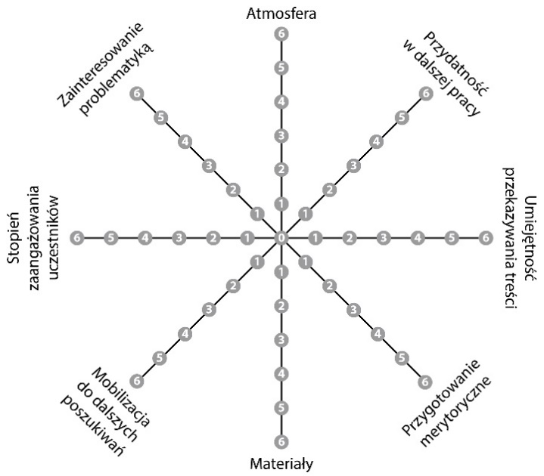


DOSKONALENIE TRENERÓW WSPOMAGANIA OŚWIATY POWR.02.10.00-00-7015/17
Podsumowanie i ewaluacja szkolenia:

Slide 10



DOSKONALENIE TRENERÓW WSPOMAGANIA OŚWIATY POWR.02.10.00-00-7015/17
Dziękujemy za udział w szkoleniu.
Życzymy wielu sukcesów w dalszej pracy zawodowej i wspomaganiu szkół w obrębie kompetencji matematyczno-przyrodniczych.

